Slide 1
ΕΜΒΑΔΟΝ
Εισαγωγή…..

Slide 2
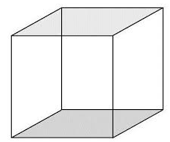
ΔΙΑΣΤΑΣΕΙΣ
ύψος
πλάτος
μήκος

Slide 3
ΔΙΑΣΤΑΣΕΙΣ
Ένα σημείο
Ένα σημείο δεν έχει καθόλου διαστάσεις
Γραμμές
Οι γραμμές έχουν μονό μια διάσταση το μήκος

Slide 4
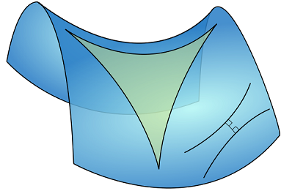
ΔΙΑΣΤΑΣΕΙΣ
Επίπεδα - επιφάνειες
πλάτος
μήκος
Οι επιφάνειες έχουν δύο διαστάσεις το μήκος και το πλάτος

Slide 5
ΔΙΑΣΤΑΣΕΙΣ
ύψος
Τα στερεά έχουν τρεις διαστάσεις: μήκος , πλάτος ύψος
πλάτος
μήκος

Slide 6
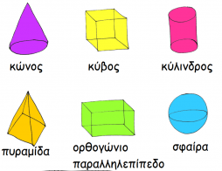
ΔΙΑΣΤΑΣΕΙΣ
Τα στερεά έχουν τρεις διαστάσεις: μήκος , πλάτος, ύψος

Slide 7
ΟΓΚΟΣ
Μονάδες μέτρησης όγκου
1 cm³ = κυβικό εκατοστό = 1ml =εμ ελ
1 ml = είναι ο χώρος που «πιάνει» ένας κύβος που όλες οι ακμές του είναι 1cm (1εκατοστό)
1cm
1cm
1cm

Slide 8
Εμβαδόν επίπεδης επιφάνειας
Εμβαδόν μιας επιφάνειας είναι ένας αριθμός που δείχνει πόσο χώρο «πιάνει» μια επιφάνεια
Παράδειγμα: η σελίδα του βιβλίου … είναι μια επιφάνεια

Slide 9
Μονάδες μέτρησης εμβαδού
1 m² = τετραγωνικό μέτρο
1m
1 m² = είναι ο χώρος που «πιάνει» ένα τετράγωνο που όλες οι πλευρές του είναι 1m (1 μέτρο)
1m
1m
*Το μέγεθος του 1 τετραγωνικού μέτρου, είναι πολύ μεγαλύτερο, από αυτό το τετράγωνο που φαίνεται στην εικόνα
1m

Slide 10
Μονάδες μέτρησης εμβαδού
1 dm² = τετραγωνικό δεκατόμετρο
1 dm² = είναι ο χώρος που «πιάνει» ένα τετράγωνο που όλες οι πλευρές του είναι 1dm (δεκατόμετρο)
1dm
1dm
1dm
*Το μέγεθος του 1 τετραγωνικού δεκατόμετρου , είναι μεγαλύτερο, από αυτό το τετράγωνο που φαίνεται στην εικόνα
1dm

Slide 11
ΕΠΙΦΑΝΕΙΕΣ
Μονάδες μέτρησης επιφανειών
1 cm² = τετραγωνικό εκατοστό (ή τετραγωνικό εκατοστόμετρο)
1 cm² = είναι ο χώρος που «πιάνει» ένα τετράγωνο που όλες οι πλευρές του είναι 1cm (1 εκατοστό)
1 cm
1 cm
1 cm
1 cm

Slide 12
Μονάδες μέτρησης εμβαδού
1 mm² = τετραγωνικό χιλιοστόμετρο
(ή τετραγωνικό χιλιοστό)
1 mm² = είναι ο χώρος που «πιάνει» ένα τετράγωνο που όλες οι πλευρές του είναι 1mm (χιλιοστό)
1mm
1mm
1mm
*Το μέγεθος του 1 τετραγωνικού χιλιοστόμετρου, είναι μικρότερο, από αυτό το τετράγωνο που φαίνεται στην εικόνα

Slide 13
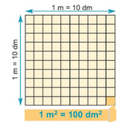
Μονάδες μέτρησης εμβαδού
1m² =
100 dm²
1
1dm² =
m²
100
ή
1dm² =
0,01
m²

Slide 14
Μονάδες μέτρησης εμβαδού
1m² =
10.000 cm²
1
1cm² =
m²
10.000
1cm² =
0,0001
ή
m²

Slide 15
Μονάδες μέτρησης εμβαδού
1m² =
1.000.000 mm²
1
1mm² =
m²
1.000.000
ή
1mm² =
0,000001
m²

Slide 16
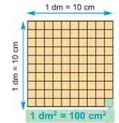
Μονάδες μέτρησης εμβαδού
1dm² =
100 cm²
1
1cm² =
dm²
100
ή
1cm² =
0,01
dm²

Slide 17
Μονάδες μέτρησης εμβαδού
1dm² =
100 cm²
Ο χώρος που «πιάνει» αυτό το τετράγωνο, που το εμβαδόν του είναι ίσο με 1dm² , είναι ίσο με 100cm²

Slide 18
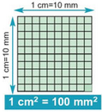
Μονάδες μέτρησης εμβαδού
1cm² =
100 mm²
1
1mm² =
cm²
100
ή
1mm² =
0,01
cm²

Slide 19
Μετατροπές μονάδων εμβαδού
1m² = 100dm²
1 m² = 10.000cm²
1m² = 1.000.000mm²
1dm² = 100cm²
1dm² = 10.000mm²
1cm² = 100mm²
1km² = 1.000.000m²

